Slide 1

Дальневосточный федеральный университет
Алгоритмы и структуры данных
Дерево интервалов
Выполнил студент
гр. Б9121-09.03.03пикд
Чурганов Никита Сергеевич
Руководитель
Доцент ИМКТ А.С. Кленин
2023

Slide 2
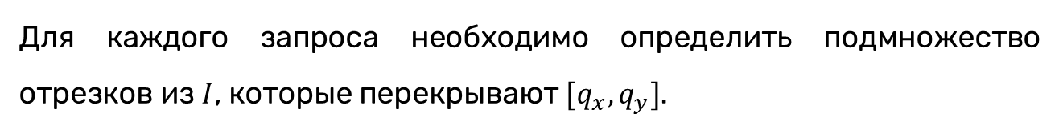
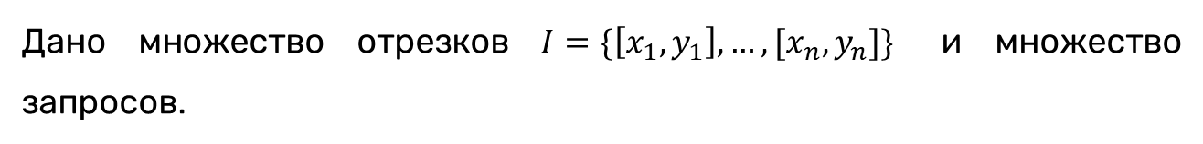
Суть алгоритма
4
Дано множество отрезков $I=\{\left[x_{1}, y_{1}\right],…, [x_{n},y_{n}]\}$ и множество запросов.
Каждый запрос характеризуется интервалом $[q_{x},q_{y}]$.
Для каждого запроса необходимо определить подмножество отрезков из $I$, которые перекрывают${[q}_{x},q_{y}]$.

Slide 3
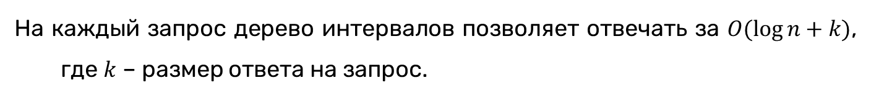

Характеристики
4
Построение дерева интервалов занимает время $O\left(n\log{n}\right)$
На каждый запрос дерево интервалов позволяет отвечать за $O(\log{n}+k)$, где $k$ – размер ответа на запрос.
Размер памяти $O\left(n\right)$.

Slide 4
Задачи
2
Изучить структуру данных “Дерево интервалов”
Выполнить исследование на производительность (время работы)
Реализовать для дерева интервалов операции (добавление, удаление, проверка на перекрытие)
Реализовать систему автоматического тестирования
Ограничения: На вход принимаются значения типа double
Результаты проведенной работы выложить в среде Github (отчет, презентация, программный код, тесты, пакет cats)

Slide 5
Пример дерева интервалов
5
Набор интервалов [5;10], [4,12], [-4,5], [4,5;20], [7;12], [16;24]
[5, 10]
Max=24
Структура узла
[low, high]
max
[4, 12]
Max=20
[7, 12]
Max=24
[low; high] - интервал
max - максимальное значение в поддеревьях
[-4, 5]
Max=5
[-4,5,20]
Max=20
[16, 24]
Max=24

Slide 6
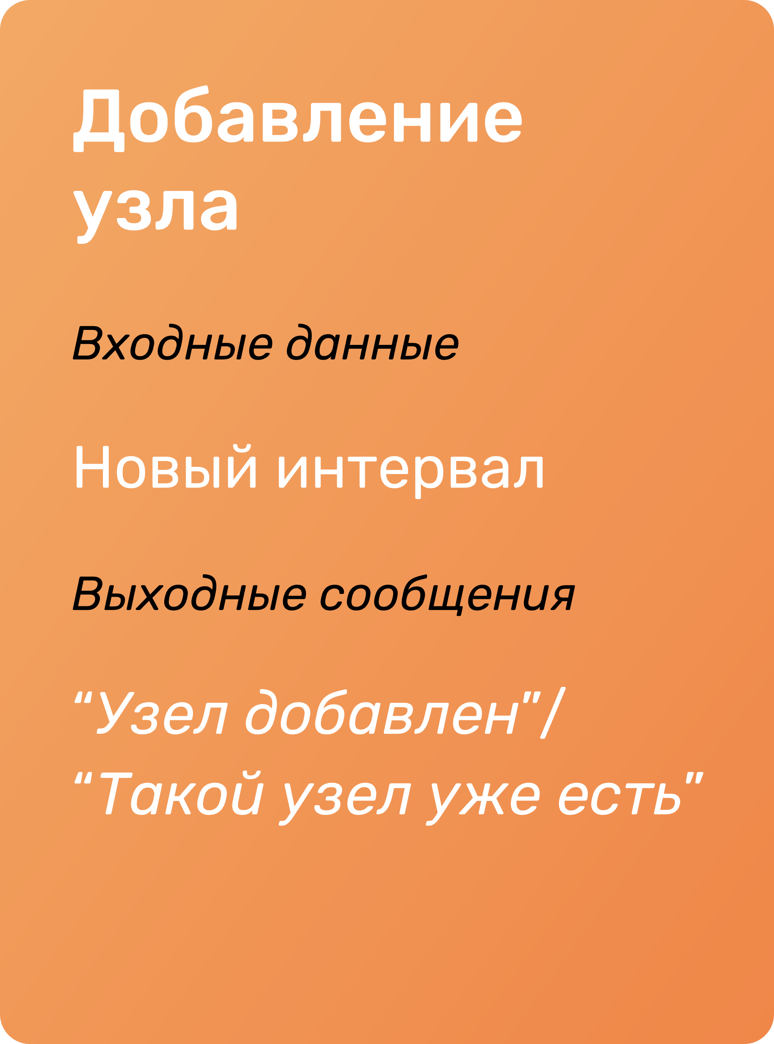
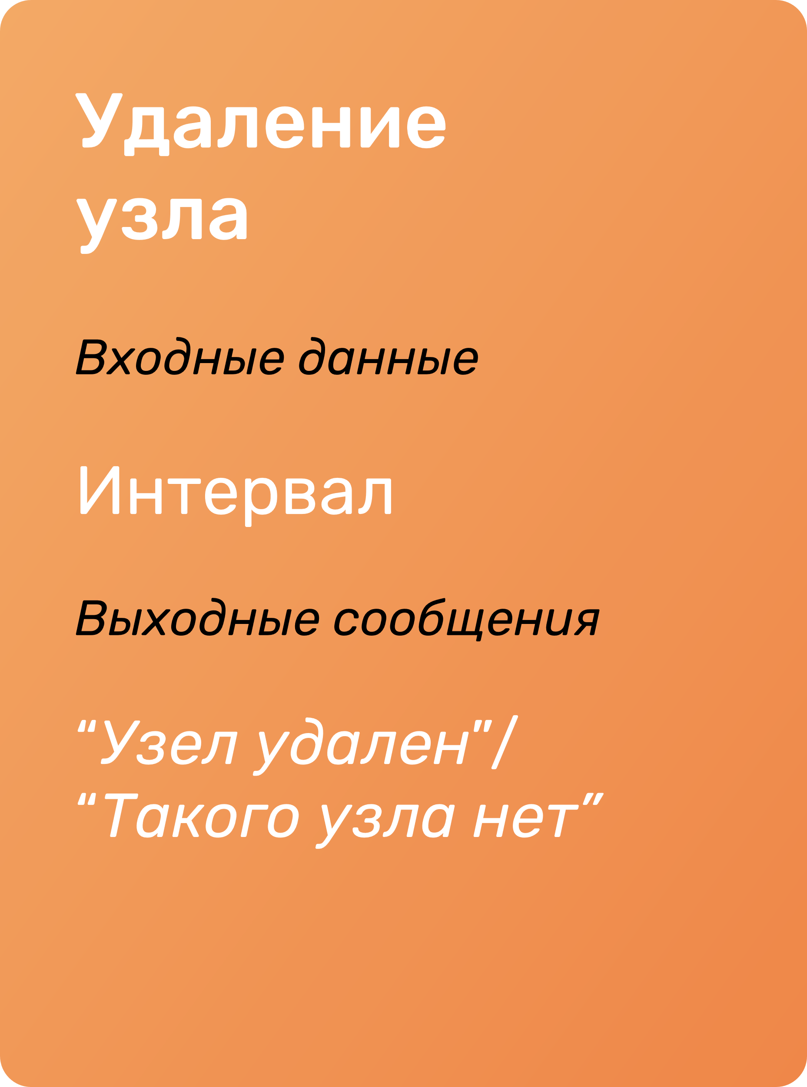
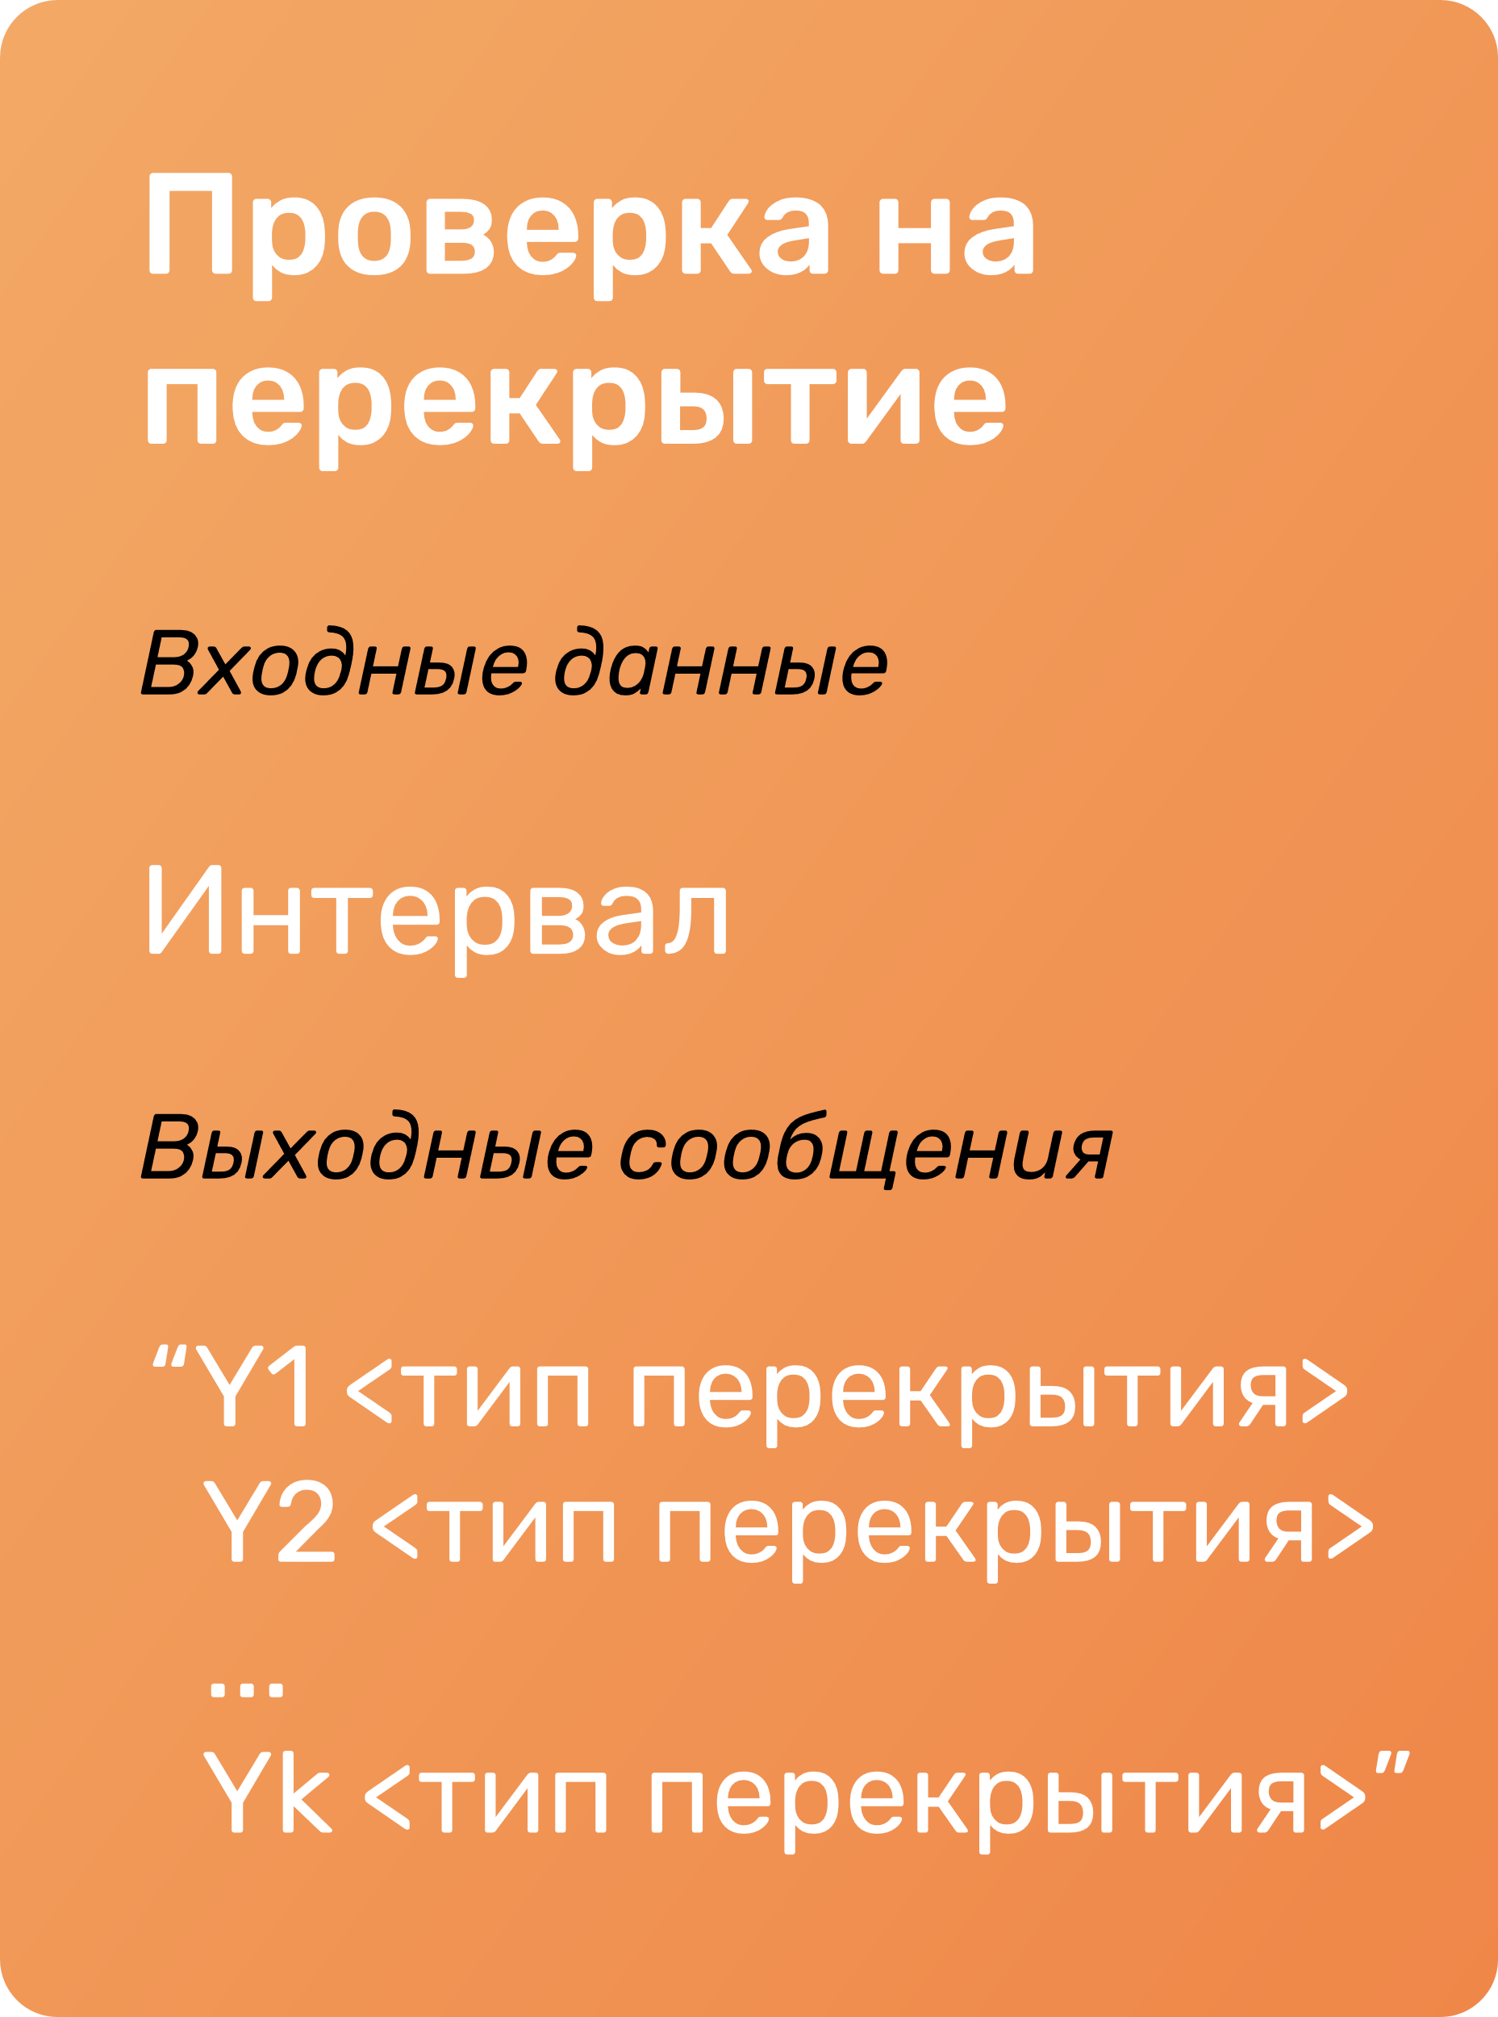

Операции над деревом
6
k$≤$n
Тип перекрытия- частичное/полное перекрытие
Y - интервал из дерева

Slide 7
Добавление узла в дерево
7
Добавляемый интервал [6;15]
Исходное дерево
[5; 10]
Max=12
Добавляемый узел
[6; 15]
Max=15
[4; 12]
Max=12
[7; 12]
Max=12

Slide 8
Удаление узла из дерева
8
Удаляемый интервал [7;12]
Исходное дерево
[5; 10]
Max=15
Удаляемый узел
[7; 12]
Max=15
[7; 12]
Max=15
[4; 12]
Max=12
[6; 15]
Max=15
[6; 15]
Max=15

Slide 9
Проверка на перекрытие
9
Проверяемый интервал [-2;8]
Исходное дерево
- Перекрывается
- Не перекрывается
[5; 10]
Max=15
Проверяемый узел
[-2; 8]
Max=8
- Заданный узел
[4; 12]
Max=12
[7; 15]
Max=15
[-5; -3]
Max=-3
[4,5; 5]
Max=5
[9; 12]
Max=14
[-10; -5]
Max=-5
[8,6; 10]
Max=10
[10; 14]
Max=14

Slide 10
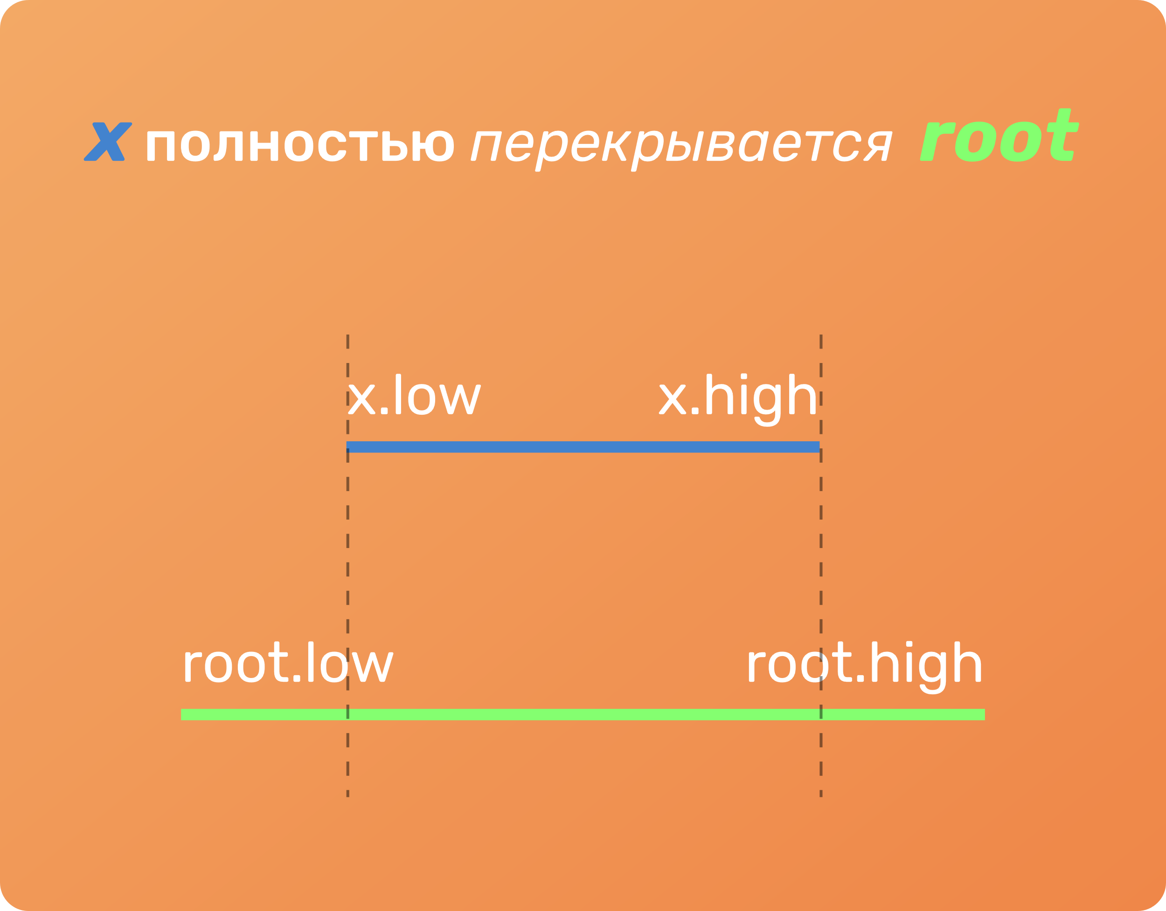
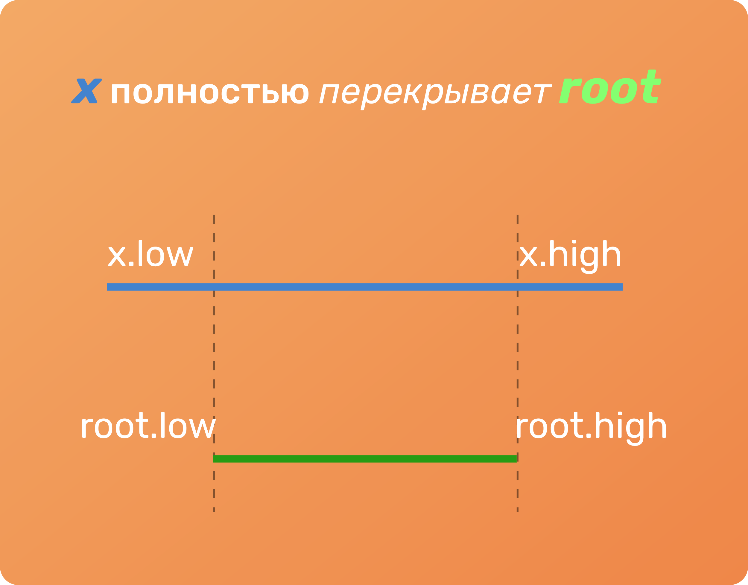
Полное перекрытие
10

Slide 11
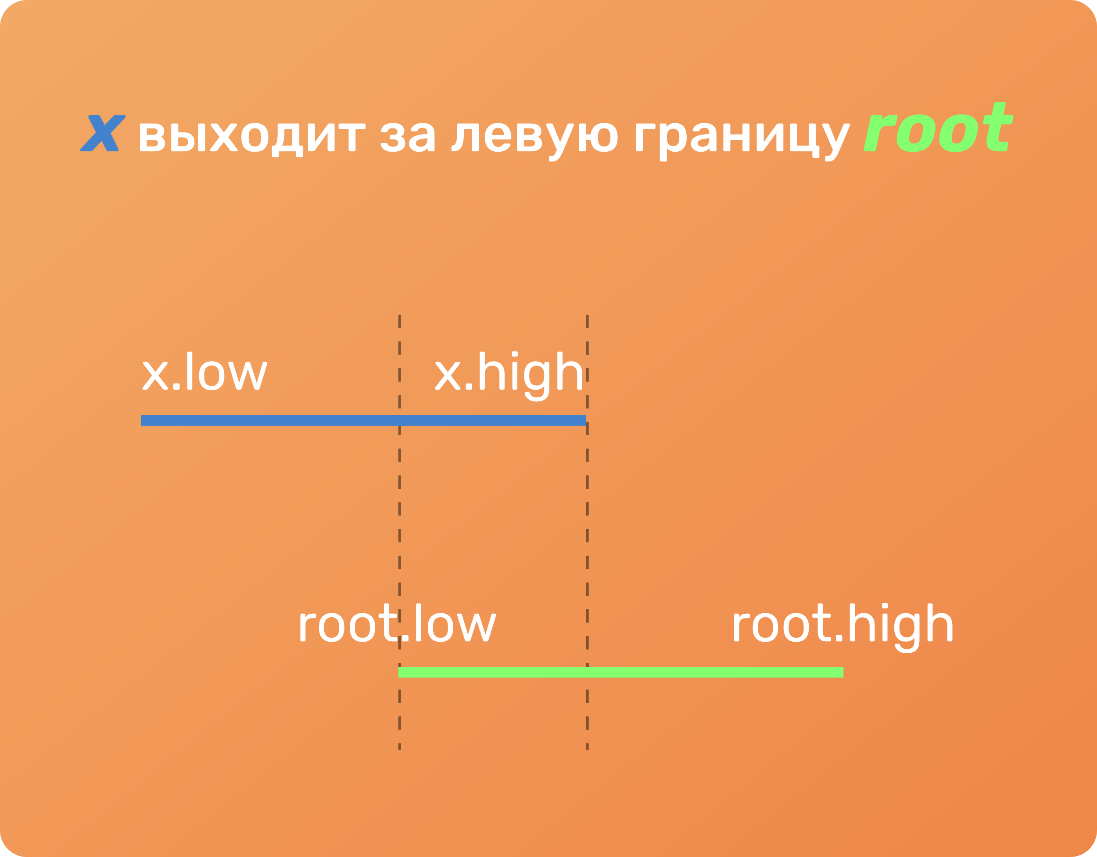
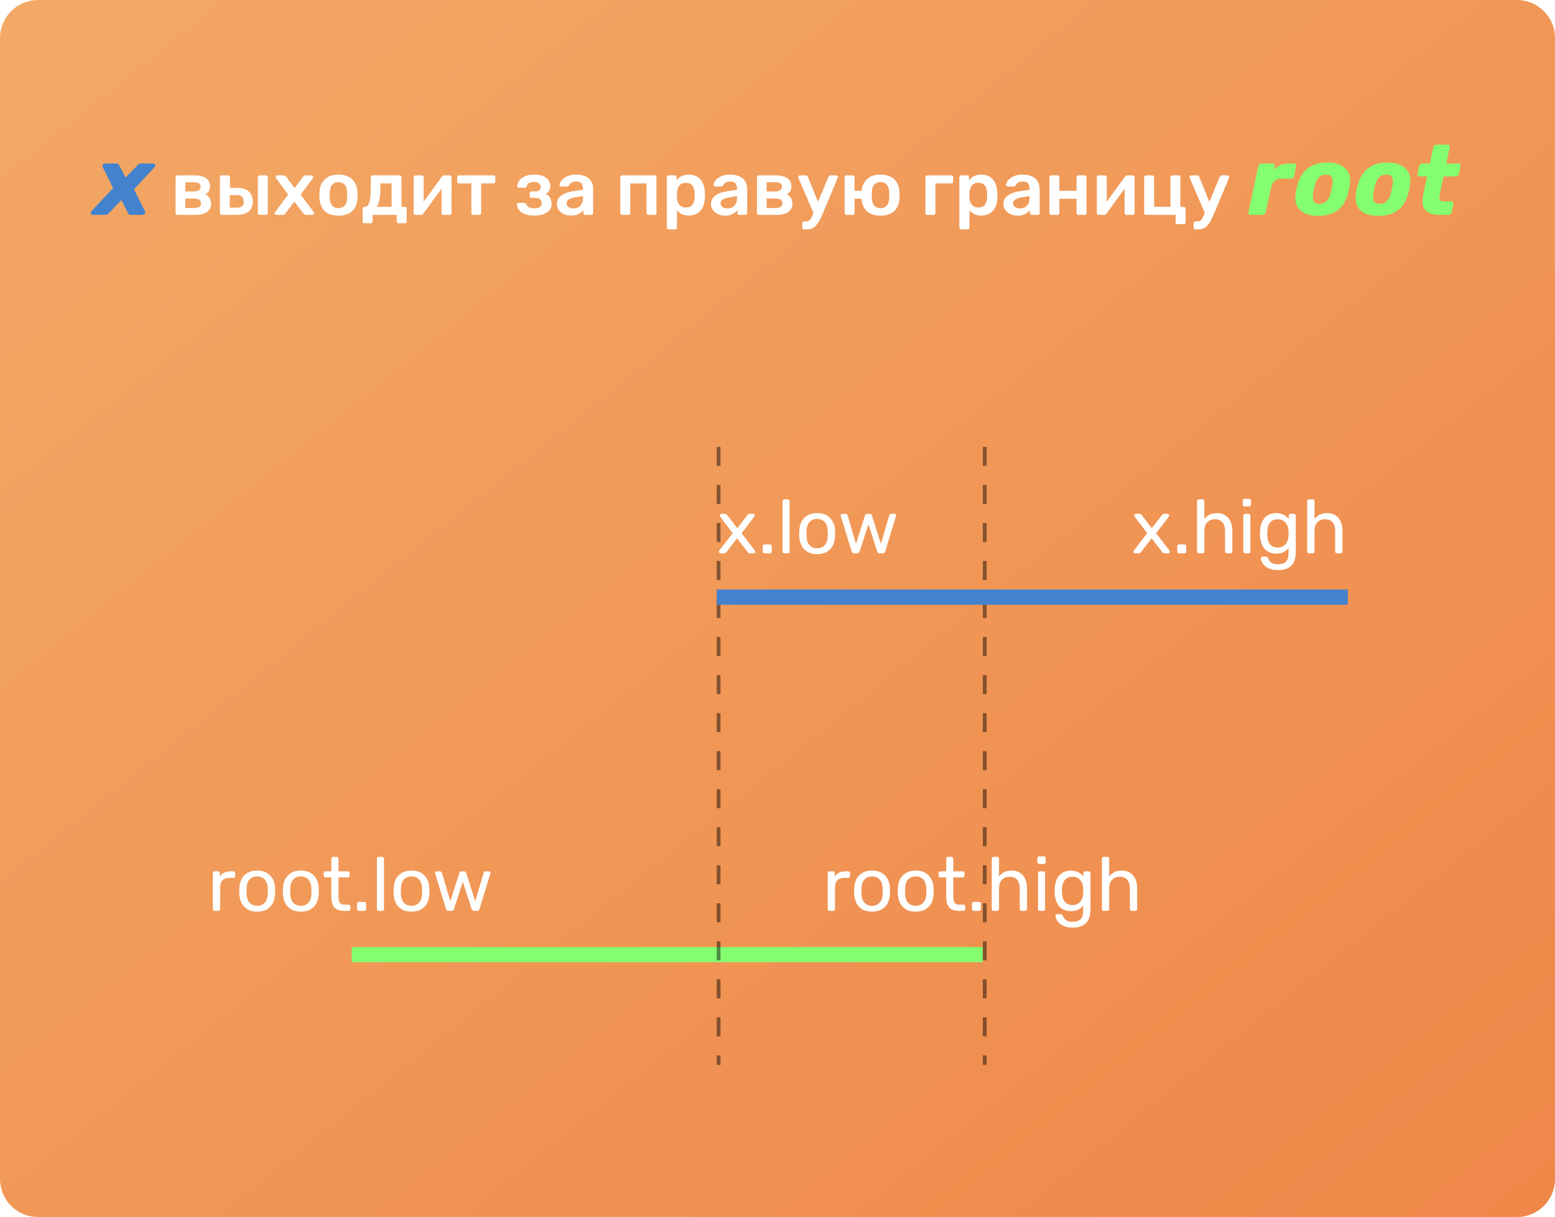
Частичное перекрытие
11

Slide 12
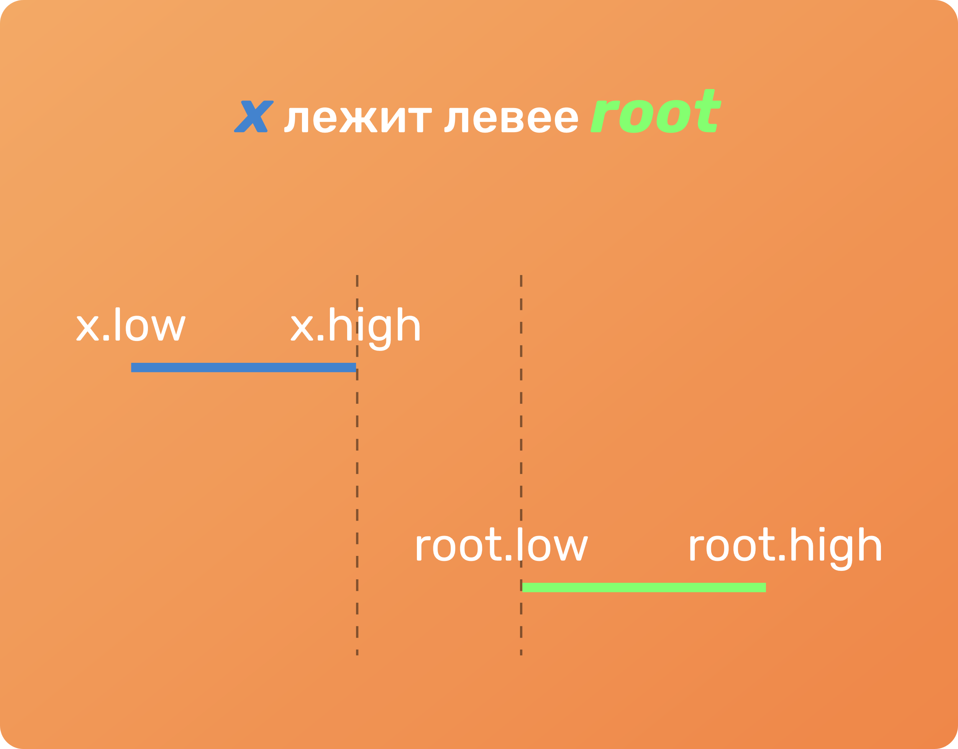
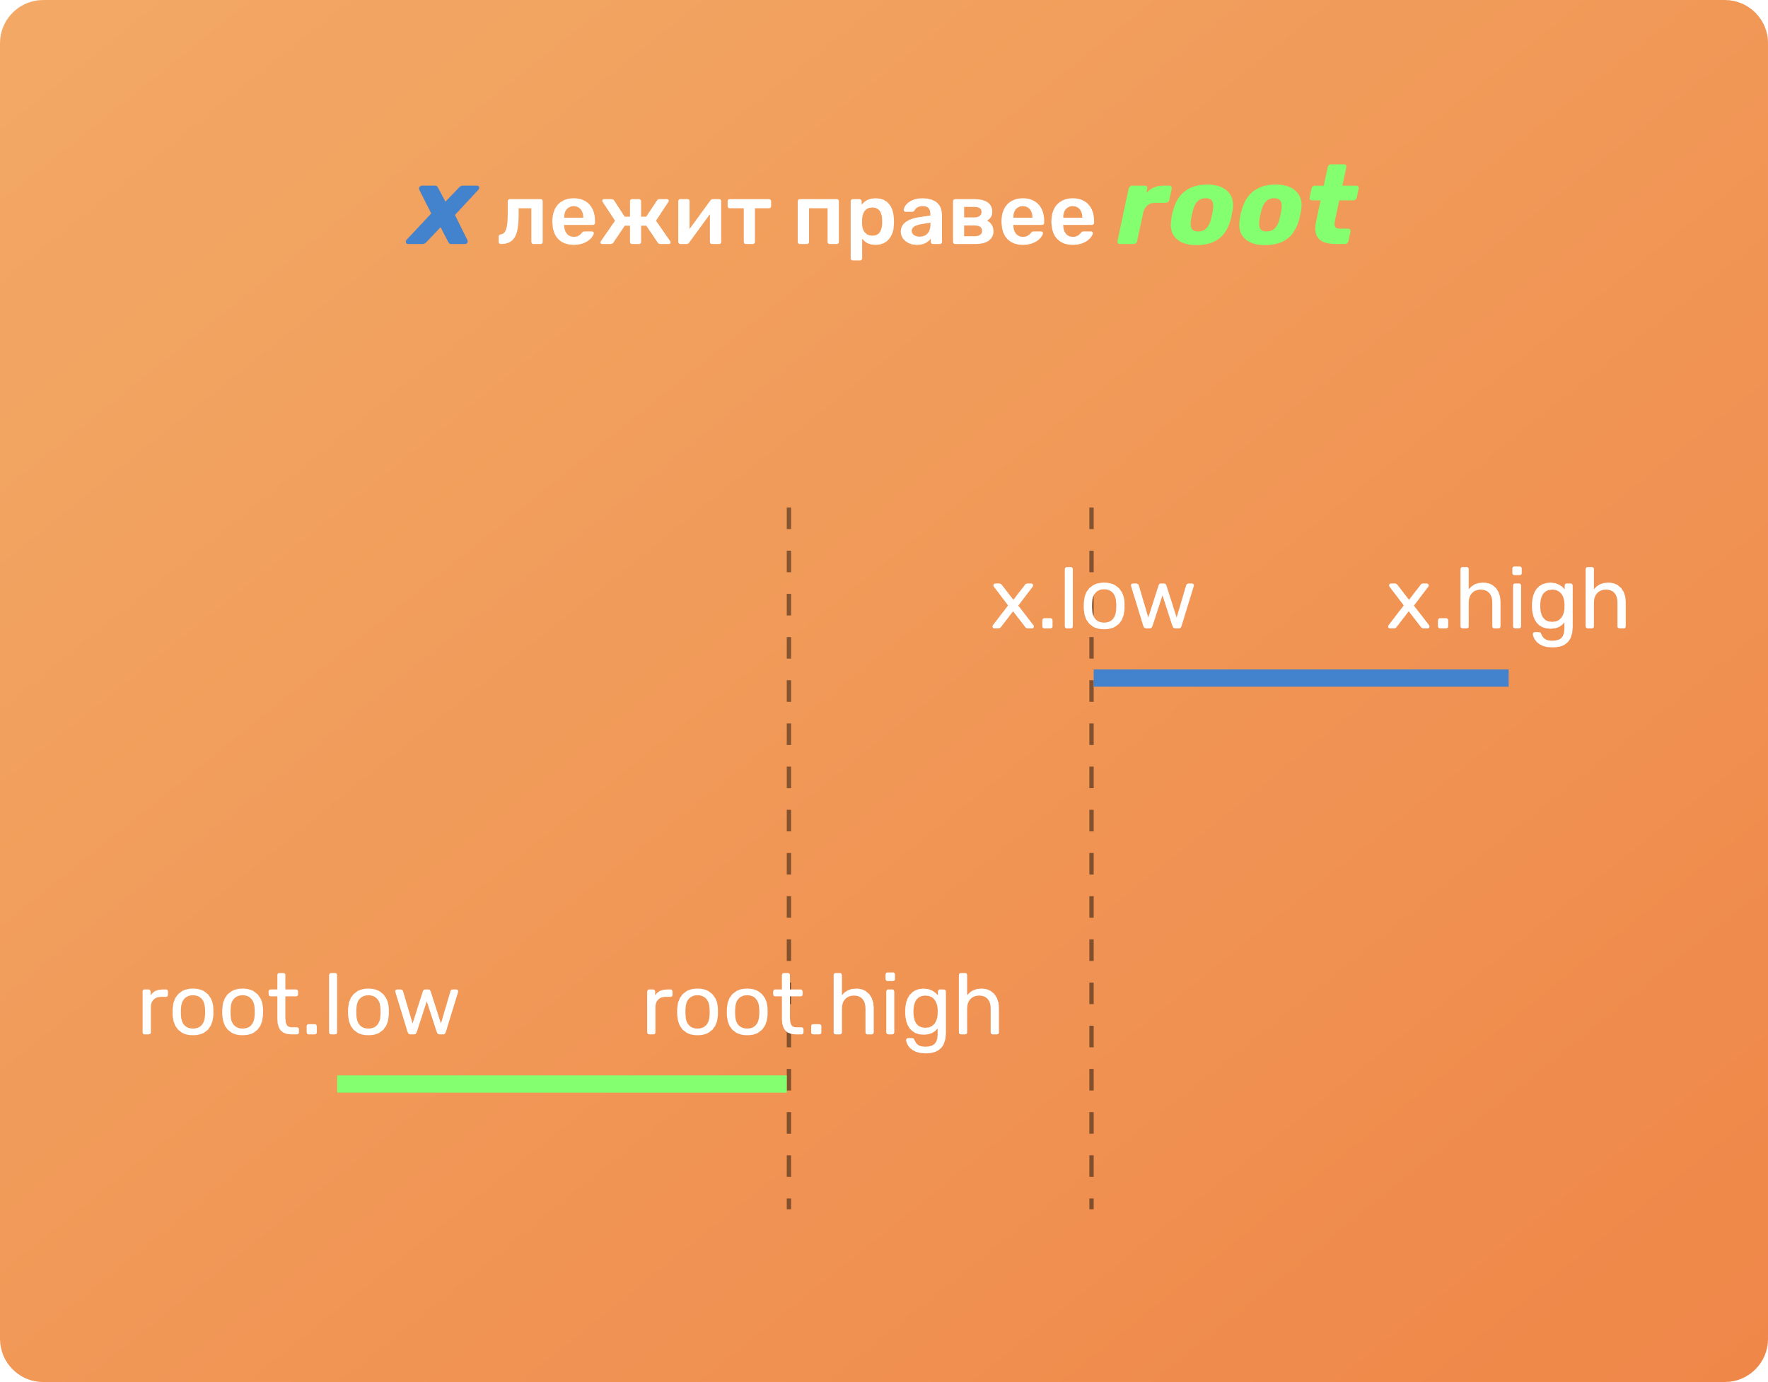
Отсутствие перекрытия
12

Slide 13

Реализация
13
Методы
root.Insert(x)– добавление узла
root.Search(x) – проверка на перекрытие
root.Remove(x) – удаление узла
Характеристики программного кода
Количество строк – 500
Количество классов – 1
Количество методов – 4

Slide 14

Назначение “Дерева интервалов”
14
Поиск всех интервалов (точек), которые перекрываются заданным интервалом.
Область применения:
Поиск видимых элементов внутри трехмерной сцены.

Slide 15
Добавление узла
15

Slide 16
Удаление узла
16

Slide 17
Проверка на перекрытие
17

Slide 18
Заключение
18
Сформирован список литературы по теме “Дерево интервалов”
Подготовлен доклад по теме “Дерево интервалов”
Реализован (на языке программирования C#) эффективный программный код по операциям над указанной структурой данных
Программный код протестирован на 37 тестах
Проведен анализ эффективности операций по времени
Результаты проделанной работы можно посмотреть по ссылке: nikitachurganov/Interval-Tree (github.com)

